Slide 1
Intelligens rendszerfelügyelet (BME VIMIA370)
Notes:
Utolsó módosítás: 2013. 02. 11.

Slide 2
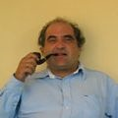
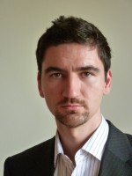
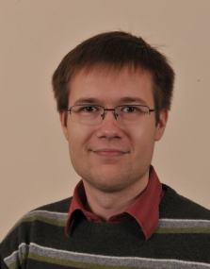
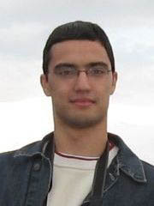
Bemutatkozás
 | Dr. Pataricza András
 | Micskei Zoltán (IB417, micskeiz AT mit.bme.hu)
 | Kocsis Imre
 | Szatmári Zoltán
Notes:
A tárggyal a kapcsolatos bármilyen kérdéssel keressétek Micskei Zoltánt.

Slide 3
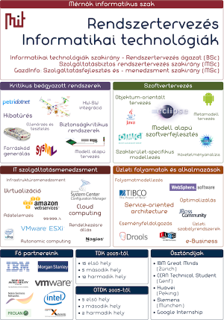
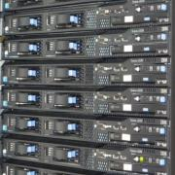
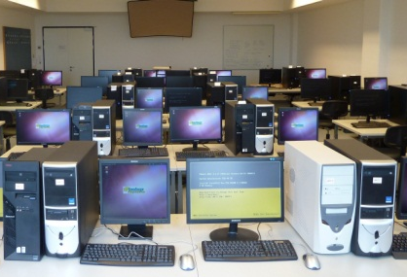
Bemutatkozás (oktatók)
Hibatűrő rendszerek kutatócsoport (FTSRG)
kb. 20 kutató-oktató
modell alapú tervezés, fejlesztés
informatikai rendszerek verifikációja és validációja
informatikai infrastruktúrák analízise és szintézise
Számos nemzetközi és ipari kutatási projekt
IBM és Intel labor, VMware partner, VCL cloud
http://www.inf.mit.bme.hu
Notes:
Weboldal: http://www.inf.mit.bme.hu

Slide 4
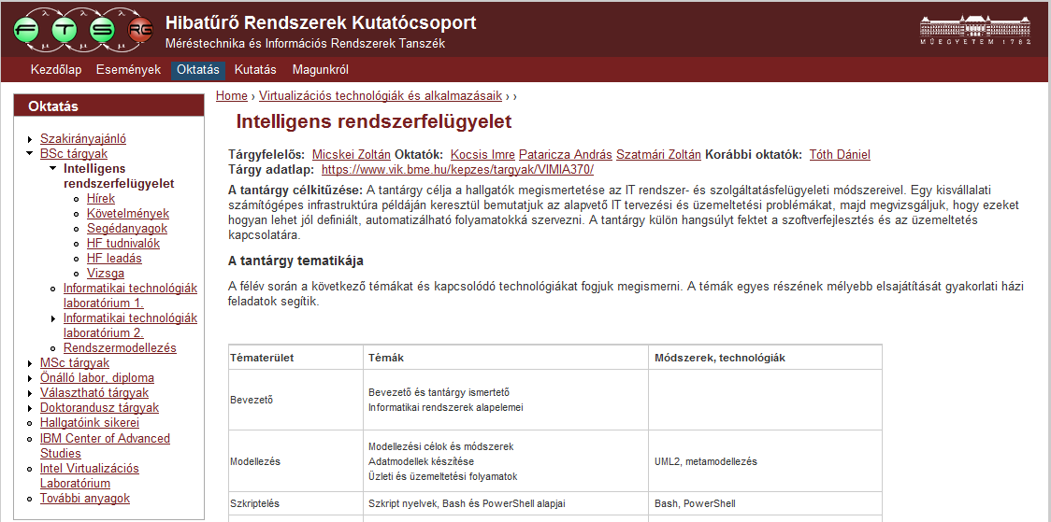
Honlap
https://www.inf.mit.bme.hu/edu/courses/irf/
Hírek RSS, előadás anyagok, HF tudnivalók
Notes:
Weboldal: https://www.inf.mit.bme.hu/edu/courses/irf/

Slide 5
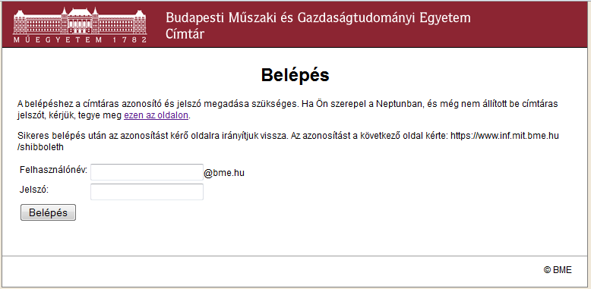
Honlap: bejelentkezés
BME Címtár belépés
Notes:
A honlaphoz való bejelentkezéshez a központi BME Címtár azonosítót lehet használni.
Bővebben lásd: https://www.inf.mit.bme.hu/wiki/it/szolgaltatasok

Slide 6
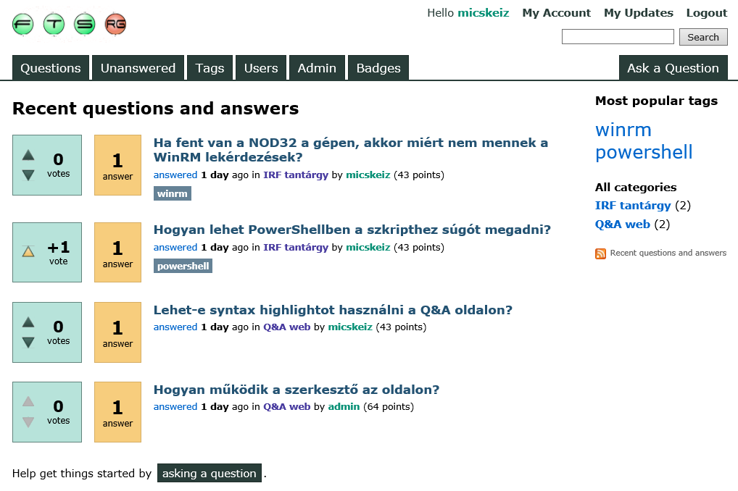
IRF Q&A oldal (beta)
Levlista helyett
http://q2a.inf.mit.bme.hu/
Q&A oldalak: http://stackoverflow.com/about
Notes:
Webcím: http://q2a.inf.mit.bme.hu/
A levelező listákon könnyen elveszik egy-egy gyakori probléma megoldása, ezért most kipróbálunk egy Q&A oldalt, amiben a tárggyal kapcsolatos kérdések és azok helyes válaszai sokkal könnyebben megtalálhatóak. Aki nem használt még ilyen oldalt, annak érdemes megnézni a Stack Overflow leírását.

Slide 7
A félév menete
Előadások:
Minden héten: hétfő (10-12)
Páratlan héten: szerda (8-10)
Gyakorlatok:
Páros héten: csüt. (8-10) vagy péntek (10-12)
Opcionális, gyakorlatok anyaga otthon is elvégezhető
Fogadóóra:
Micskei Zoltán: csütörtök 16:15-17:00
Labor: Informatikai technológiák labor I.
AUT + IIT + MIT mérések, beosztás a weben lesz majd

Slide 8
Tartalom
Bemutatkozás
Tematika
Szeminárium
Követelmények

Slide 9
Az informatika területei
ACM & IEEE Computing Curricula (részlet)
Algorithms and Complexity
Operating Systems
Programming Fundamentals
Platform technologies
Software Design
Software Evolution (maintenance)
Modeling and Analysis
Security
Software Verification and Validation
Systems administration
Information Management
Technical support
Graphics and Visualization
Notes:
ACM Computing Curricula: http://www.acm.org/education/curricula-recommendations
Az informatika rendkívül széles spektrumú, ebből az eddigi tárgyak jó néhány területet alig érintettek még. A tárgy a megjelölt területekkel foglalkozik majd.

Slide 10
Tematika
Infrastruktúra alapelemek (1E)
Modellezés (1E+1GY)
Címtárak (3E+1GY)
Szkriptelés alapok (3E+1GY)
Konfigurációkezelés (3E+1GY)
Monitorozás (3E+1GY)
Szolgáltatásbiztonság, hibatűrés (2E+1GY)
Virtualizáció és cloud computing (3E)
V
HF1
HF2
HF3
V
V
Notes:
A félév folyamán ezeket a területek fogjuk érinteni.
V – kapcsolódó gyakorlati feladat a vizsgán

Slide 11
Előkövetelmények (témák)
Operációs rendszerek
OS felépítése, szerepe
Felhasználókezelés, biztonság
Számítógép hálózatok
TCP/IP alapok
DNS
Szoftvertechnológia és Szoftvertechnikák
Szoftver modellezése, UML
Szoftver architektúrák
Programozás tárgyak (Java, C#)
Mérés 4. és IRÜ: kapcsolódik, de sajnos párhuzamos
Notes:
Ezekben a tárgyakban tanultakra építünk, főleg a fent megjelölt területek lesznek azok, amiket érdemes feleleveníteni.

Slide 12
Ki mit tanulhat itt?
Szoftverfejlesztő

Slide 13
Ki mit tanulhat itt?
Felügyeletre tervezés
Nagyvállalati IT elemei
Szoftverfejlesztési ciklus maradék elemei
Szoftverfejlesztő
Notes:
Jó szoftvert csak úgy lehet írni, ha ismeri a fejlesztő, hogy később az az alkalmazás milyen környezetben fog működni. Már a legelső rendszerterveknél érdemes bevonni a leendő üzemeltetőket, és elgondolkodni, hogy hogyan lehet majd egyszerűen üzemeltetni az adott alkalmazást, beilleszteni az IT környezetbe. Ehhez viszont fontos, hogy egy nyelvet beszéljenek a fejlesztést és az üzemeltetést végzők, ne teljesen szeparált folyamatokban gondolkodjanak.

Slide 14
Példa: MS Common Engineering Criteria
Követelmények a szervertermékekkel szemben:
Állapotmodell definiálása szabványos modellel
Állapotok, események, teljesítményszámlálók…
Management Pack
Illesztés a rendszerfelügyeleti eszközökhöz
Virtualizáció támogatása
….
Ezeket már a tervezésnél figyelembe kell venni!
Notes:
Forrás: Microsoft Common Engineering Criteria, http://www.microsoft.com/cec/en/us/cec-overview.aspx
Egy csomó olyan követelmény van a fejlesztőkkel szemben is, amihez tudni kell, hogy hogyan fogják majd ezeket a rendszereket üzemeltetni. Ismerni kell, hogy mire jó egy központi címtár, hogyan lehet csatlakozni pl. egy Active Directory-hoz, milyen következményei vannak annak, ha virtuális gépben fut a szerver, amin az alkalmazás később lesz, hogy néz ki egy monitorozó alkalmazás, ami később felügyelni fogja az alkalmazásunkat.

Slide 15
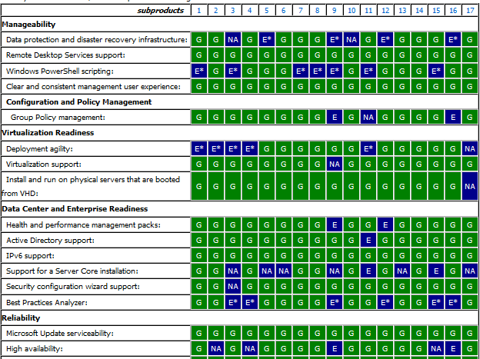
Példa: MS Common Engineering Criteria
Notes:
Itt látszik pár szempont, az összes követelmény megtalálható itt: http://www.microsoft.com/CEC/en/us/Downloads.aspx

Slide 16
Ki mit tanulhat itt?
Üzemeltetési körkép
Hasznos eszközök, alaptechnológiák
Rendszermenedzsment újabb irányzatai
Rendszermérnök
Notes:
Messze nem fogunk minden üzemeltetési területet érinteni a félév folyamán, csak párat kiemelünk.
A hangsúly azon lesz, hogy az általános probléma és az alap technológiák után elgondolkodjunk kicsit, hogy mi is az adott terület általános folyamata, hogyan lehet azt automatizálni, „intelligenssé” tenni.

Slide 17
A rendszerüzemeltetés szereplői
felhasználók napi problémái
kijelzők figyelése
kábelezés, szerelés
…
rendszer mérnök
rendszergazda
operátor, help desk
Notes:
A felosztást és a pontos elnevezést mindenki máshogy használja, de mindenhol megvannak a szintek. A fólia mondanivalója annyi, hogy az üzemeltetésen belül is vannak különböző szintek, messze nem csak rendszergazdaságról szól ez a szakma.

Slide 18
A rendszerüzemeltetés szereplői
szerver karbantartás
teljesítményfigyelés
új szolgáltatás telepítése
…
rendszer mérnök
rendszergazda
operátor, help desk

Slide 19
A rendszerüzemeltetés szereplői
folyamatok megtervezése
működés finomhangolása
speciális problémák
…
rendszer mérnök
rendszergazda
operátor, help desk

Slide 20
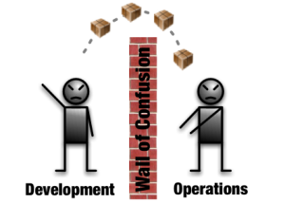
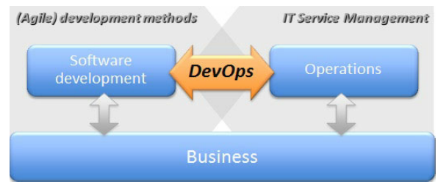
Ki mit tanulhat itt?
Szoftverfejlesztő
Rendszermérnök
Notes:
Képek forrása:
Damon Edwards. What is DevOps all about? http://dev2ops.org/2010/02/what-is-devops/
Michael Hüttermann. DevOps for Developers, Apress, 2012.

Slide 21
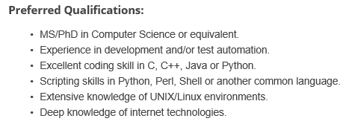
Tényleg kell ez?
Álláshirdetések:
Morgan Stanley
Google
Prezi
Notes:
Google, Morgan Stanley, Prezi álláshirdetések
Érdemes körbenézni a nagyobb cégeknél, hogy milyen ismeretek jelentenek ott pluszt.

Slide 22
Mire lesz ez az egész jó nekünk?
Orchestration („intelligencia”)
Automatizálás, autonóm rendszer…
Központi felügyelet
„Deployment”, detek-tálás, bevatkozás…
Konfig. kezelés
Monitorozás
Esemény-kezelés
Címtár, hibatűrés, mentés, naplók…
IT szolgáltatások
App
App
LDAP
Fürt
Log
…
OS
OS
platform szintű szolgáltatások
Virtualizáció / Cloud réteg
erőforrások elfedése,
„provisioning”…
HW
HW
HW
Notes:
Ha nem egy játék alkalmazást készítünk, hanem egy nagyvállalati környezetben működő rendszert / kritikus rendszert / igazán nagy méretű webes megoldást.
Az általunk készített alkalmazásoknak együtt kell tudni működni az összes többi komponenssel és alapszolgáltatással ahhoz, hogy tényleg egy jó rendszert kapjunk.
Erre az ábrára még a félév végén visszatérünk.

Slide 23
Tartalom
Bemutatkozás
Tematika
Szeminárium
Követelmények

Slide 24
Szeminárium?
A gyakorlatok alternatívája
Előadáshoz kapcsolódó „elméleti” témák
Maximum 15 fő
Hangsúly:
Metodológia
Algoritmika
(Technológia)

Slide 25
Témák
Mérnöki problémamegoldás és kényszerkielégítési problémák
Adatbiztonsági követelményrendszerek és vizsgálatuk
Felügyeleti mérések vizuális adatfelderítése
Az IT teljesítményelemzés alapjai
Szemelvények a diagnosztika-elmélet területéről

Slide 26
Tudnivalók
Időpont: péntek 10-12 (páros hét)
Félév teljesítése:
Szemináriumi jelenlét
HF-ek helyett: 1 db „tanulmány” („term paper”) oktatóval egyeztetett témában (értékelés → HF-pontszám)
Jelentkezés: email - ikocsis@mit.bme.hu
Motiváció
Szakiránybekerülési pontszám
(Név, Neptun-kód)

Slide 27
Tartalom
Bemutatkozás
Tematika
Szeminárium
Követelmények

Slide 28
Követelmények (kivonat) – aláírás
3 darab kis házi feladat:
HF-enként: 0-15 pont (idén nincs dokumentáció!)
min 40% szükséges minden HF-ből
eredménye beleszámít a jegybe (45%)
~ 1-1,5 hetes beadási határidők
feltöltés a határidő után automatikusan záródik
HF1: ~6. hét / HF2: ~8. hét / HF3: ~10. hét
Linux ÉS Windows is
Szöveges értékelés (tanuljunk az értékelésből!)
Notes:
A határidő szigorú, a határidő lejárta után már nem lehet leadni házi feladatot (akkor se, ha 1 másodpercet késtél, akkor se, ha összeomlott az otthoni gép, stb.). Hagyjunk magunknak elég tartalékot!
Miért kell Windowst és Linuxot is használni: ez alapján tudjuk megítélni az egyes platformok képességeit, lesz összehasonlítási alapunk. Pont ez az egyetemi képzés lényege, hogy nem csak egy konkrét megoldást ismerünk meg, hanem általánosabb módszereket.
A pontos követelményeket lásd: https://www.inf.mit.bme.hu/edu/courses/irf/kovetelmenyek

Slide 29
Követelmények (kivonat) – vizsga
Vizsga: írásbeli + opcionális szóbeli
Elméleti kiskérdések, 2 gyakorlati feladat
Megtekintés, nem reklamálás
Pontvadászat helyett szóbeli javítás (+1/-1 jegy)
Notes:
Opcionális szóbeli: ha valaki úgy érzi, hogy jobbra tudja az anyagot, mint a végén megállapított jegy, akkor a végeláthatatlan reklamálás és pontvadászat helyett inkább jöjjön el a megtekintésre szóban javítani.

Slide 30
Követelmények (kivonat) – pótlás
Nem leadott vagy elégtelen HF-eket pótolni kell
Mindegyik HF pótolható
Pótlás különeljárási díj köteles (1800 Ft)
DE: Pótlásnál új feladatot kell megoldani
Különben nem fair azokkal, akik időben leadták
Elfogadott HF-et lehet javítani (ezt is a pótlási héten)

Slide 31
Házi feladatok céljai
3. éves mérnökhallgatóknak szól a tantárgy
Tapasztalat és ipari visszajelzés:
Bizonyos képességek hiányoznak a végzősökből

Slide 32
Önálló problémamegoldás
Előadás: kérdések és irányok bemutatása
Gyakorlat: technológia alapok kipróbálása
HF: egy kis szelet önálló megismerése
HF értékelési szempont: igényes kód

Slide 33
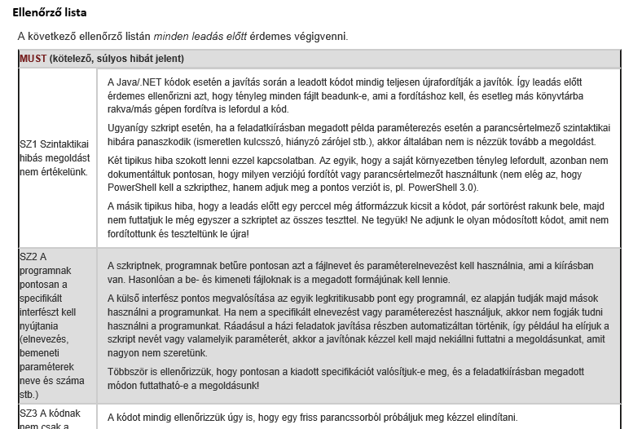
Értékelés: igényes kód
Interfészek betartása, jó paraméterkezelés, ellenőrzött bemenet, konstansok, hatékony lekérdezések, hibakezelés, tesztesek, kommentezés, helyes tagolás… -> lásd a weboldalt (10+8 tanács)
Notes:
A részletes házi feladat tanácsokat és irányelveket lásd: https://www.inf.mit.bme.hu/edu/courses/irf/hazifeladat

Slide 34
Mit kéne egy szoftverfejlesztőnek tudni?
Hasznos lista: Programmer Competency Matrix
Algorithms, code organization, IDE, requirements, database, platform internals…
Notes:
Programmer Competency Matrix, http://www.indiangeek.net/programmer-competency-matrix/
Érdemes végignézni a listát, hogy mindenki be tudja lőni a saját tudásszintjét, és lássa, hogy mit lehetne még fejleszteni.
(Forrás: http://balassygyorgy.wordpress.com/2012/06/21/allasinterju-fejlesztoi-kompetenciak/)

Slide 35
(Dokumentáció – érdemes tudni)
Része minden mérnöki munkának
Olyan információ, ami nincs benne a kódban
Ez „adja el” a munkánkat
Tanulni, gyakorolni kell
Tévhit: „Majd élesben tudok jót is írni…”
Formai, tartalmi tanácsok:
http://www.inf.mit.bme.hu/edu/other/documentation
Notes:
Idén nem kérünk ilyen dokumentációt a házi feladathoz, de azért érdemes megnézni a fenti linket, önálló laborhoz vagy a későbbiekben még jól jöhet.

Slide 36
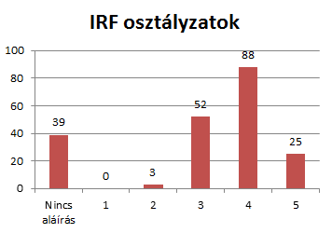
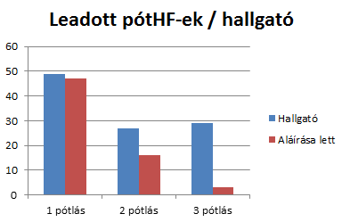
Nehezek ezek a követelmények?
Nem teljesíthetetlen, csak más, mint eddig
HF a szűrő, problémák:
másolás
igénytelen kód
specifikációtól eltérés
Tapasztalat:
2-3 HF már nem pótolható
Figyelem:
Nincs keresztfélév
Előkövetelmény a szakdolgozathoz az IRF jegy
Notes:
Figyelem: az előtanulmányi rendtől még méltányosságival se lehet eltérni, így ha valaki nem teljesíti az IRF-et, az leghamarabb az aktuális utáni 3. félévben veheti fel a Szakdolgozat tantárgyat!

Slide 37
Nehezek ezek a követelmények? (számok)
2009
4 darab HF
Két alfeladat mindenhol
2010
4 darab HF
Két alfeladat mindenhol
Kiadott VM
Tavalyi tapasztalat
2011
3 darab HF
Egy alfeladat mindenhol
~100 oldal segédlet
2012
3 darab HF
Egy alfeladat mindenhol
~100 oldal segédlet
Opcionális gyakorlatok

Slide 38
Nehezek ezek a követelmények? (hallgatók)
„…úgy éreztem, hogy ez a tárgy az egyetem egyik legnehezebb tárgya”
„A házi feladatokkal ment el sok idő, de megérte.”
„A házikkal sok munka volt, több mint egy átlagos aláírás szerzésért szokott lenni. ”
„A tárgyat a megfelelő energia befektetéssel könnyedén el lehetett végezni. Tényleg csak annyira volt szükség, ami elhangzott előadáson is - időben neki kell feküdni a háziknak.”
„Olyan dolgokat tanultunk, melyekhez - véleményem szerint - mindenkinek érdemes értenie, aki informatikus.”
„Nagyon tetszett ez a szemlélet amit a tárgy keretein belül megismerhettünk.”
Notes:
Szemezgetések OHV visszajelzésekből

Slide 39
Nehezek ezek a követelmények? (oktatók)
Igen…
~560 kijavítandó HF (6 javítóra)
Megnézni és kipróbálni egy szkriptet / programot
Szöveges visszajelzés mindegyikre
~670 munkaóra = 3,9 mérnökhónap (!)
viszont ebből tanulhattok a legtöbbet…
Notes:
Az elkészült munka stílusára, hatékonyságára, érthetőségére, minőségére, pontosságára is kaptok visszajelzést, és nem csak egy jegyet vagy egy pontszámot. Érdemes ezeket higgadtan, alaposan elolvasni, és tanulni belőlük.

